Slide 1
Vänner och mathjälp som en del av hjälpberedskapen

Slide 2
Grunden till Finlands Röda Kors beredskap och dess roll
Röda Korsets principer och värden är grunden till beredskapen. Röda Korset är förberett på att vara redo att hjälpa genast när någonting inträffar. Detta kallas beredskapsverksamhet.
Röda Korset är skyldigt att bistå myndigheterna samt rädda människoliv i olika nödsituationer.
Verksamheten grundar sig på lagen om Finlands Röda Kors (238/2000) och Republikens presidents förordning om Finlands Röda Kors (827/2017).
Notes:
I enlighet med förordningen (827/2017) om Finlands Röda Kors (FRK) är FRK:s syfte (2 §) att:
2 §: ORGANISATIONENS SYFTE:
Organisationens syfte är att i enlighet med internationella rödakors- och rödahalvmånerörelsens grundprinciper (Röda Korsets grundprinciper):
under alla förhållanden skydda liv och hälsa samt försvara människovärdet och de mänskliga rättigheterna,
främja samarbete och fred mellan folken;
rädda människoliv i det egna landet och utomlands;
hjälpa de mest utsatta genom att förebygga och lindra mänskligt lidande;
stödja och hjälpa landets myndigheter att göra humanitära insatser såväl i fredstid som under krig och väpnade konflikter;
bland medborgarna skapa en positiv inställning till solidaritet och biståndsarbete;
främja frivilligverksamhet för att hjälpa människor;
främja hjälpberedskapen; samt
öka förståelsen för Röda Korsets arbete och allmänt humanitära strävanden.

Slide 3
Resurser för FRK:s beredskap i Finland
Omkring 450 avdelningar runt om i landet och i dessa finns
tusentals frivilliga i olika verksamhetsformer
Katastroffonden (hjälp vid akuta situationer i hemlandet, till exempel bränder)
Totalt över 400 larmgrupper (bland annat första hjälpen och psykiskt stöd), och dessa grupper består av över 4 000 frivilliga
FRK samordnar Frivilliga räddningstjänsten (Vapepa), som har 53 medlemsorganisationer
Psykologernas beredskapsgrupp och enheter för katastrofberedskap (en landsomfattande hjälptelefon öppnas vid behov)
Skyddshus, Kontti-varuhus, Blodtjänst, Mottagningscentraler, Logistikcentralen, Hälsopunkter
Notes:
I Röda Korset har man möjlighet att vara en del av en större hjälpkedja och delta när det behövs. Medverkan i beredskapssituationer är frivilligt. Det erbjuds tilläggsutbildning inför uppdragen.
FRK:s egna och Vapepas larmgrupper är totalt cirka 1 500 (cirka 20 000 frivilliga). Vapepas medlemsorganisationer använder Vapepas logo i sin verksamhet. Stödmaterial om beredskapen finns på https://rednet.punainenristi.fi/kova (på finska).
FRK:s logistikcentral finns i Tammerfors. Den ansvarar för materialanskaffning, packning och lagring (till exempel klädhjälp, fältsjukhus och liknande). Därtill är delegaterna inom FRK:s internationella bistånd (kallas även enheter för katastrofberedskap med cirka 900 aktiva och utbildade) vid behov tillgängliga även i situationer i hemlandet (t. ex. på hösten 2015 var delegaterna med i att grunda förläggningar). Det finns cirka 70 Hälsopunkter. På Hälsopunkterna får besökaren rådgivning i hälsofrågor, mäta blodtrycket och psykologiskt stöd. De frivilliga kan vid behov vara ett stöd till exempel vid identifiering av utsatta grupper och vid hälsohot, t. ex. corona.
På lokal nivå kan FRK ha en viktig roll i att sammankalla olika aktörer och stödja gemenskaperna vid och/eller efter olyckor.

Slide 4
Frivilliga vänner och mathjälp i beredskap
Vänverksamheten och mathjälpen är en del av hjälpberedskapen.
Frivilliga vänner och frivilliga inom mathjälpen möter människor i olika livssituationer. De möter även utsatta människor, exempelvis ensamma människor, närståendevårdare och människor som behöver ekonomiskt stöd.
Till hjälpberedskapen hör att bemöta människor, lyssna på dem, identifiera hjälpbehovet och hänvisa till andra tjänster.
Kännedom på lokalnivån och vetskap om andra aktörer är viktiga.

Slide 5
Att fundera på:
Finns det utsatta människor/grupper i ert område
för vilka det inte finns verksamhet?
Hur kunde avdelningens frivilliga vänner och frivilliga inom mathjälpen nå och stödja dem?
Borde man göra något på annat sätt för att nå dem?
Notes:
Finns det verksamhet för närståendevårdare inom ert område? Eller öppna mötesplatser för äldre? Finns det många enpersonshushåll på besvärliga avstånd på er ort?

Slide 6
Frivilliga vänner och frivilliga inom mathjälpen i beredskap
Eftersom Röda Korset är en beredskapsorganisation, kan man be frivilliga vänner och frivilliga inom mathjälpen att hjälpa till vid olika undantagssituationer.
Till exempel vid elavbrott, bränder, hälsohot eller då vattnet har förorenats kan frivilliga kallas in för att dela ut förnödenheter, såsom filtar, kläder, mat och vatten, eller föra fram meddelanden till dem som annars inte kan nås.
Notes:
När mottagningscentraler grundas kan de frivilliga till exempel montera sängar, hjälpa till med matutdelning och kaffekokande samt sortera donerade kläder och varor. Vänner behövs även som diskussionshjälp och någon att tala med. Dessutom kan till exempel hemvården under heta somrar be om hjälp i drickförsörjning för äldre.
Exempel på mathjälp
Ett exempel från Kajanaland den 6 januari 2018: https://www.punainenristi.fi/uutiset/20180106/punainen-risti-auttaa-sahkokatkoista-karsivia-ihmisia-kainuussa
Ett exempel från coronatiden den 5 november 2021: https://www.punainenristi.fi/vapaaehtoiseksi/vapaaehtoiseksi-lahteminen-tuntui-luontevalta/

Slide 7
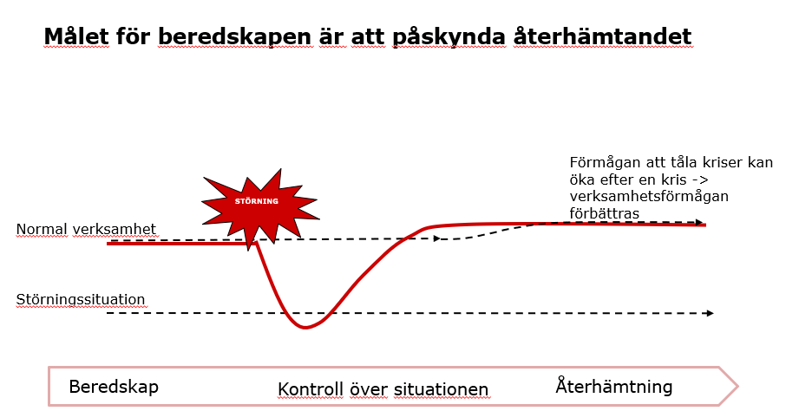
Vänverksamhet, mathjälp och beredskap
Beredskapsverksamhet
Vänverksamhet och mathjälp som stärkare av resiliens, dvs. krishanteringsförmåga
Beredskapsuppgifter
Psykosocialt stöd
Vänverksamhet och mathjälp som stöd och frivilligresurs
Långvarigt stöd i form av vänverksamhet och mathjälp
Notes:
Vänverksamheten och mathjälpen har en roll i alla skeden: när man förbereder sig för en undantagssituation eller en kris, under själva undantagssituationen och i återhämtningsskedet.
Målet för beredskapen är att påskynda återhämtandet om något händer. När t. ex. frivilliga vänner stöder ensamma människor i vardagen, organiserar gruppverksamhet som stöder gemenskaplighet och välbefinnande eller ökar trygghetskänslan hos t. ex. äldre genom att regelbundet besöka dem, kan människor hantera undantagssituationer bättre tack vare stödet som de fått genom denna verksamhet. Deras resiliens, dvs. krishanteringsförmåga, blir bättre tack vare stödet från frivilliga vänner.
Mathjälpens frivilliga bemöter de mest utsatta ochstöder dem på många sätt: genom att ge materiell hjälp, dvs. mat, men också samtalshjälp samt information om olika tjänster. De organiserar även delaktighetsökande verksamhet, t. ex. kaféer där man har möjlighet att träffa andra. Detta stöd hjälper dem att klara av vardagen, ökar välbefinnandet och hjälper också i själva undantagssituationen då krishanteringsförmågan har förbättrats med hjälp av stödet.
Om något händer är frivilliga vänner och frivilliga inom mathjälpen en viktig frivilligresurs för avdelningen. I många avdelningar är frivilliga vänner den största frivilliggruppen som också har mångsidiga kunskaper. Under coronatiden var frivilliga vänner och frivilliga inom mathjälpen till stor hjälp genom att t. ex. erbjuda samtalshjälp för personer i isolering och på vaccinationsställen samt hemkörning av mat.
När undantagssituationen är över har frivilliga en viktig roll som stöd i återhämtningsskedet.

Slide 8
Frivilliga vänners specialkunnande
  Förmåga att bemöta och stödja människor, en lugn närvaro, samtalshjälp, förmåga att stödja olikhet
  En bred förståelse för vardagens smidighet och faktorer som påverkar den
  Förståelse för hinder och nedsättningar som hjälpbehövande eventuellt har, också i hjälpsituationer
  Kompetens gällande hjälp över nätet, digitala kanaler och användning av digital teknik
  Bemötande av utsatta människor, breda kontakter och en kontaktyta till människor, kunnande att nå utsatta människor och dem som annars kan vara svåra att nå.
  Kännedom om det egna bostadsområdet: människor, kollektivtrafik osv.
  Kunskap om nätverk både lokalt och regionalt – breda samarbetsnätverk, t. ex. patient- eller handikapporganisationer, servicehem
  Förmåga att skapa en helhetsbild av situationen, organisation och samordning av verksamhet
  Förmåga att anpassa sig till hastiga och akuta situationer och agera i dem

Slide 9
Specialkunnande hos frivilliga inom mathjälpen
  Bemötande av utsatta människor, breda kontakter och en kontaktyta till människor, kunnande att nå utsatta människor och dem som annars kan vara svåra att nå.
  Matservering: matutdelning samt organisering av lagning, packning och utdelning av mat, kunnande att bedöma matens tillräcklighet
  Starkt kunnande i form av hygienpass osv.
  Logistiskt kunnande, kunskap om koordinering av hjälpkedjor och rollutdelningar
  Förmåga att skapa en helhetsbild av situationen, organisation och samordning av verksamhet
  Förmåga att anpassa sig till hastiga och akuta situationer och agera i dem
  Kännedom om det egna bostadsområdet: människor, kollektivtrafik osv.
  Kunskap om nätverk både lokalt och regionalt
  En bred förståelse av vardagens smidighet och faktorer som påverkar den
  Förmåga att bemöta och stödja människor, en lugn närvaro, samtalshjälp, förmåga att stödja olikhet
  Förståelse för hinder och nedsättningar som hjälpbehövande eventuellt har, också i hjälpsituationer

Slide 10
Konkreta uppgifter som frivilliga vänner kan utföra i undantagssituationer
Hjälpa med att ta kontakt med närstående
Ordna en diskussionsplats och erbjuda samtalshjälp
Ordna en lekplats för barn, beakta unga och deras behov
Hjälpa människor att hitta rätt information, dela ut information
Skapa en lugn närvaro i undantagssituationen, lugn diskussion, personlig kontakt
Unyttja breda nätverk och samarbetspartner, t. ex. för att bemöta och hjälpa minnessjuka och funktionshindrade

Slide 11
Konkreta uppgifter som frivilliga vänner kan utföra i undantagssituationer fortsätter
Uppgifter som kräver språkkunskaper
Vägleda och instruera utomstående, dela ut information
Fungera som ledsagare eller assistent i evakueringssituationer
Testa eventuella digitala tjänster i praktiken
Kommunikativa uppgifter och informering, bl.a. i sociala medier
Antecknande och registrering
Kontakta egna vänklienter och besöksplatser, t. ex. servicehem,sprida information och kontrollera situationen

Slide 12
Konkreta uppgifter som frivilliga inom mathjälpen kan utföra i undantagssituationer
Matservering, proviantering, lagning, utdelning och packning av mat och dryck, logistisk hjälp, utdelning av förnödenheter
Hjälpa människor att hitta rätt information, dela ut information
Skapa en lugn närvaro i undantagssituationen, lugn diskussion, personlig kontakt, utdelning av dryck
Ordna en diskussionsplats och erbjuda samtalshjälp
Utnyttja nätverk, kontakta samarbetspartner, dela ut information
Kontakta och koordinera sin egen frivilliggrupp i roll av en ansvarig frivillig

Slide 13
Konkreta uppgifter som frivilliga inom mathjälpen kan utföra i undantagssituationer fortsätter
Uppgifter som kräver språkkunskaper
Vägleda och instruera utomstående, dela ut information
Fungera som ledsagare eller assistent i evakueringssituationer
Kontakta och koordinera sin egen frivilliggrupp i roll av en ansvarig frivillig
Kommunikativa uppgifter och informering, bl.a. i sociala medier
Antecknande och registrering

Slide 14
Vänförmedlare och mathjälpens kontaktpersoner i beredskap
Vänförmedlarna och mathjälpens kontaktpersoner spelar en central roll i att nå sina egna frivilliga även i olycks- och störningssituationer.
I praktiken kan detta ske till exempel på följande sätt:
  myndigheterna begär om handräckning av FRK:s distrikt/avdelning,
  distriktet/avdelningen anser att frivilliga vänner och/eller frivilliga inom mathjälpen skulle kunna vara till hjälp i situationen i fråga,
  distriktet/avdelningen kontaktar vänförmedlaren och/eller mathjälpens kontaktperson och berättar för vilka uppgifter frivilliga behövs i situationen.
  Vänförmedlaren och/eller mathjälpens kontaktperson kontaktar lämpliga frivilliga och kommer överens med dem om deltagandet.
  De frivilliga som har blivit valda deltar i distriktets/avdelningens hjälpsituation eller operation och utför de uppgifter som är lämpliga för dem.

Slide 15










Vänförmedlare och mathjälpens kontaktperson i larmgruppen
Vänförmedlare/mathjälpens kontaktperson i avdelningens/distriktets larmgrupp i OHTO
De som har fått larmet deltar i larmgruppens möte.
Larmgruppen bedömer om flera vänner och/eller frivilliga inom mathjälpen behövs
Vid behov larmar förmedlare eller kontaktpersoner så många frivilliga från sina verksamhetsgrupper som behövs.
Frivilliga vänner och frivilliga inom mathjälpen har olika uppgifter
Störning
Avdelningens vänner har gett tillstånd att be dem med till andra hjälpuppgifter. I OMAs vänprofil finns ett kryss i punkten Man får be mig med till andra hjälpuppgifter
Notes:
Modellen har upprättats enligt den modell som används i avdelningen Kehä-Espoo.
Målet är att sprida denna modell till alla avdelningar och distrikt. Förberedningen inför beredskapsövningen erbjuder en bra möjlighet att sprida modellen.
När vänförmedlaren, vänverksamhetens kontaktperson eller mathjälpens kontaktperson är med i avdelningens eller distriktets officiella larmgrupp är frivilliga vänner och frivilliga inom mathjälpen en del av beredskapen på bästa möjliga sätt.
När något händer får vänverksamhetens och mathjälpens ledare genast ett besked om det via larmsystemet. Efter det får ledarna beskedet om frivilliga från dessa grupper behövs genast, i den andra vågen eller alls.
Vid behov kan vänverksamhetens och mathjälpens ledare snabbt larma frivilliga från sina grupper till platsen. Vänförmedlaren kan exempelvis plocka ut frivilligas kontaktuppgifter i vänförmedlingssystemet och kontakta dem.

Slide 16
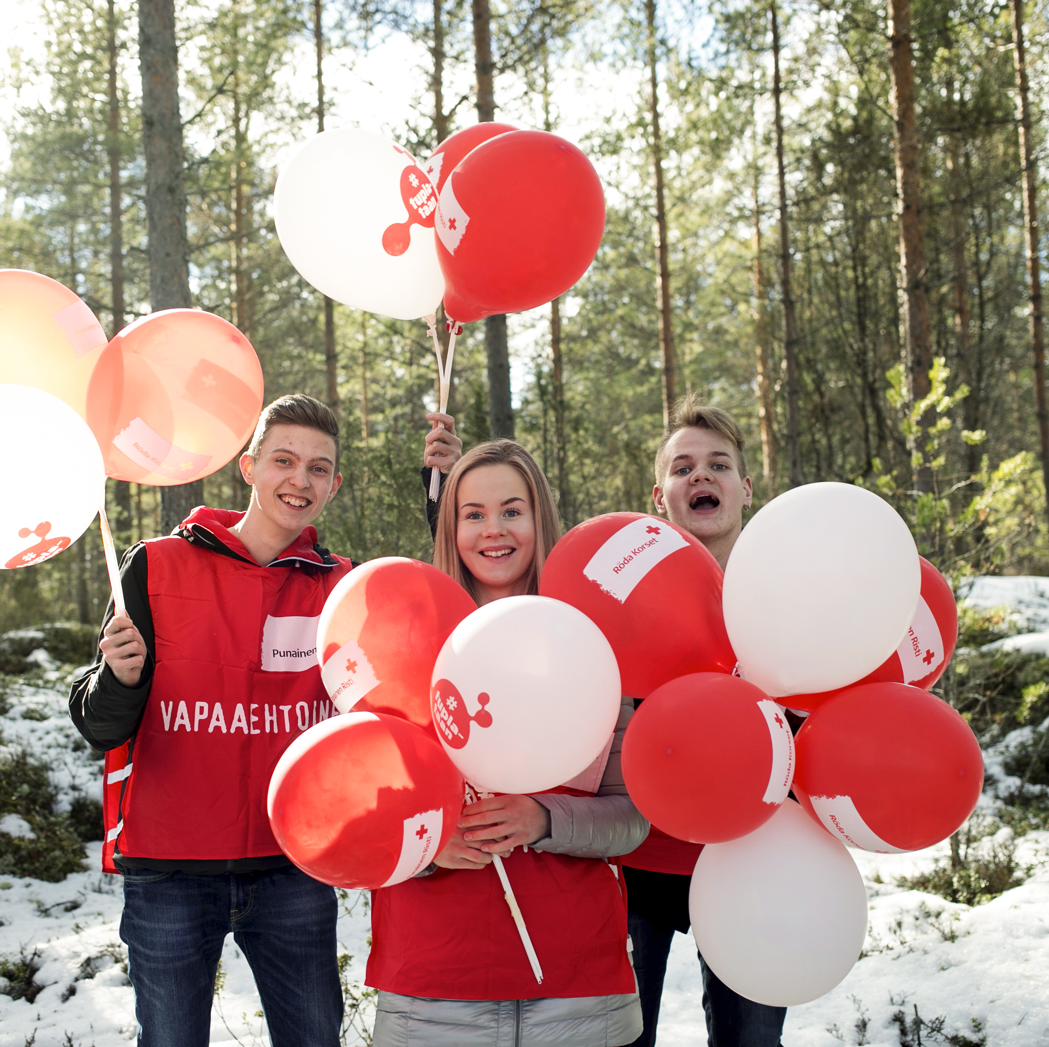
SKYDD 2022
Riksomfattande beredskapsövning

Slide 17
Riksomfattande övning inom vänförmedlingen
Vänförmedlare i beredskap
Centralbyrån sänder ett textmeddelande till alla elektroniska vänförmedlingar till förmedlingarnas telefonnummer (192 st.) på övningsdagen den 7 maj (lördag).
Meddelandet lyder ”Detta är en övning. Uppskatta hur många vänner du skulle få med dig för att hjälpa a) inom en timme b) inom fyra timmar? c) inom ett dygn?”.
Vi uppmuntrar distrikten till att skicka samma meddelande till ”pappersförmedlingarna”. Vi samlar uppgiftena till centralbyrån på övningsdagen.
Centralbyrån gör en sammanfattning som en del av övningen.

Slide 18
Riksomfattande övning inom mathjälpen
Mathjälpens kontaktpersoner i beredskap
Centralbyrån samlar kontaktuppgifterna av avdelningarnas kontaktpersoner för mathjälpen via distrikt under mars och april. Om det inte finns några nämnda kontaktpersoner ska de nämnas.
Centralbyrån sänder ett textmeddelande till alla mathjälpens kontaktpersoner i avdelningarna på övningsdagen den 7 maj (lördag).
Meddelandet lyder ”Detta är en övning. Uppskatta hur många frivilliga inom mathjälpen du skulle få med dig för att hjälpa a) inom en timme b) inom fyra timmar? c) inom ett dygn?”.
Centralbyrån gör en sammanfattning som en del av övningen.
Förutom övningen får man samlad information om hur många mathjälpens kontaktpersoner finns i avdelningarna, så att man kan föreslå att denna roll i fortsättningen skulle kunna antecknas på medlemskortet.

Slide 19

Resultat av vänförmedlingarnas övning från 2019
Svarare:
152 förmedlingar, 64 % av alla förmedlingar
96 traditionella & 56 elektroniska förmedlingar
Vänner i beredskap:
inom 1 timme: 381 personer
inom 4 timmar: 925 personer
Inom ett dygn: 1298 personer
Notes:
Meddelandet sändes från centralbyrån lördagen den 26 oktober kl 9.01 på morgonen till sammanlagt 76 aktiva elektroniska förmedlingar, till sammanlagt 141 vänförmedlare. 56 elektroniska förmedlingar, dvs. 64 vänförmedlare, svarade på meddelandet (de flesta svaren kom inom två timmar efter att meddelandet hade sänts!) Under de första fem minuterna kom det in ungefär 20 svar.
Centralbyrån samlade uppgifterna om pappersförmedlingarna som distrikten levererade: 96 traditionella pappersförmedlingar svarade.
Sammanlagt finns det ungefär 250 vänförmedlingar i hela landet (elektroniska + pappersförmedlingar). Svarsprocenten var alltså ungefär 64 %.
Som ett resultat fick man en uppskattning av hur många vänner som är i hjälpberedskap lokalt och nationellt under en viss tidsperiod. Sammanlagt finns det ungefär 9 000 frivilliga vänner.

Slide 20
Uppgifter som frivilliga vänner och frivilliga inom mathjälpen kan utföra i SKYDD 2022-övningen
Fungera som ledsagare eller assistent i evakueringssituationer
Vägleda människor i evakueringssituationen
Dela ut information, hjälpa människor att hitta rätt information
Vägleda och instruera utomstående, dela ut information
Skapa en lugn närvaro i undantagssituationen, lugn diskussion, personlig kontakt, servering av dryck
Ordna en diskussionsplats och erbjuda samtalshjälp
Hjälpa med att ta kontakt med närstående
Ordna en lekplats för barn, beakta unga och deras behov
Vad annat?
Notes:
Ska läggas till som en del av avdelningarnas diasamling.

Slide 21
Uppgifter som frivilliga vänner och frivilliga inom mathjälpen kan utföra i SKYDD 2022-övningen FORTSÄTTER
Matförsörjning, proviantering, utdelning och lagning av mat, logistisk hjälp, packning, utdelning av förnödenheter (filtar, mat osv.)
Ansvariga frivilliga kan öva sin egen roll, kontakta och koordinera frivilliggruppen
Utnyttja nätverk, t. ex. patient- och handikapporganisationer, kommuner och välfärdsområden, mathjälpsaktörer, aktörer inom livsmedelsindustrin
Uppgifter som kräver språkkunskaper
Testa eventuella digitala tjänster i praktiken
Kommunikationsuppgifter, informationsutdelning och antecknande, uppgifter relaterade till sociala medier
Vad annat?

